Slide 1
KONTAKT
Outreach für Teilchenphysik, Astroteilchenphysik, Hadronen- und Kernphysik unter einem Dach
Uta Bilow und Michael Kobel
TU Dresden
DPG Frühjahrstagung Aachen 28.3.2019

Slide 2
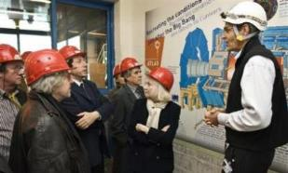
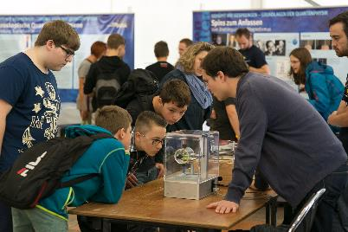
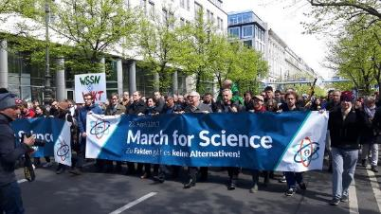
Wozu Outreach?
Bedeutung der Forschung vermitteln
wissenschaftliche Erkenntnisprozesse und Methoden transparent machen
gesellschaftlichen Austausch zu Wissenschaftsthemen fördern
Vertrauen in die Wissenschaft stärken
Nachwuchs gewinnen
Sichtbarkeit für Institute und Forschungsgruppen erhöhen
Softskills (Kommunikation) trainieren

Slide 3
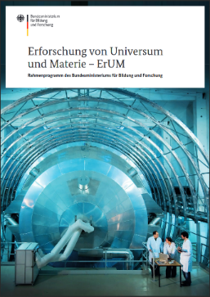
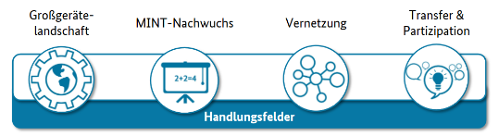


Outreach als integraler Teil der Forschung
Forschungsrahmenprogramm ErUM
Handlungsfelder MINT-Nachwuchs / Transfer & Partizipation

Slide 4
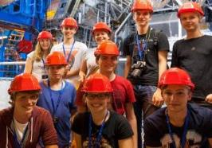
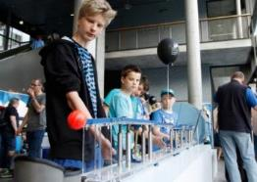
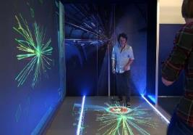
Neues Vorhaben KONTAKT
KOmmunikation, Nachwuchsgewinnung und Teilhabe der Allgemeinheit an Erkenntnissen auf dem Gebiet der Kleinsten Teilchen
Nutzt etablierte Strukturen
  Netzwerk Teilchenwelt
  Weltmaschine
Erweitert thematisch
  Hadronen und Kerne
  Neutrinos
  Beschleuniger
Bindet mehr Akteure ein
  weitere Gruppen: z.B. Uni Gießen und LMU München mit Belle II, Bochum mit PANDA, usw.
  neue Standorte
Bedient weitere Zielgruppen
  allgemeine Öffentlichkeit
  Journalisten

Slide 5
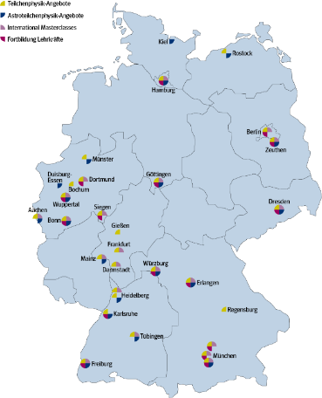
Vorhandene Strukturen
Netzwerk Teilchenwelt
Seit 2010, 30 Institute beteiligt
Outreach für Astroteilchen- und Teilchenphysik
  Bündelt vorhandene Aktivitäten in D
  Etablierte Strukturen und Programme
  Datenbank, Terminkalender, Kommunikation etc.
  Hohe Sichtbarkeit
RECFA evaluation 2014 for Germany
„The Committee considers that the German activities are exemplary and constitute a highly professional way of raising public interest in science and would like to congratulate the German community on its achievements in this regard."

Slide 6
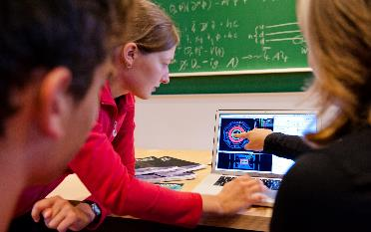
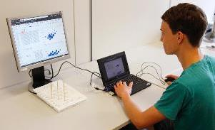
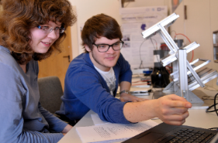
Partizipationsmöglichkeiten für Jugendliche
www.teilchenwelt.de/mitmachen/jugendliche
Masterclasses
eintägige Veranstaltungen an Schulen, Schülerlaboren, Museen etc.
Analyse von Originaldaten
oder mit eigenen Detektoren
  LHC-Experimente
  ATLAS, ATLAS, CMS, LHCb, ALICE, ALICE
  Pierre-Auger-Observatorium
  IceCube
Standorte vermitteln jeweilige Experimente
und Forschungsaktivitäten an Jugendliche
> 140 Masterclasses pro Jahr

Slide 7
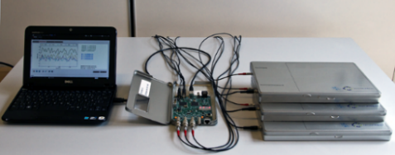
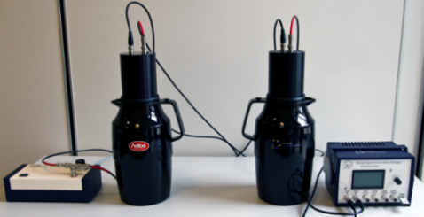
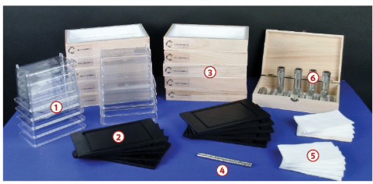
Teilprojekt Teilchendetektoren
www.teilchenwelt.de/angebote/astroteilchen-experimente/
Szintillator-Experiment „CosMO“
und „Kamiokanne“-Experiment
  Zur Ausleihe nach vorheriger Fortbildung
  Geeignet für kleinere Gruppen
  in allen Programmstufen
  Für Forschungswochen und Projektarbeiten
  Verschiedene Messungen
  (Winkel, Lebensdauer, Abschirmung etc.)
Nebelkammer-Sets
  Bau von 10 Nebelkammern
  Anleitung, Kopiervorlagen

Slide 8
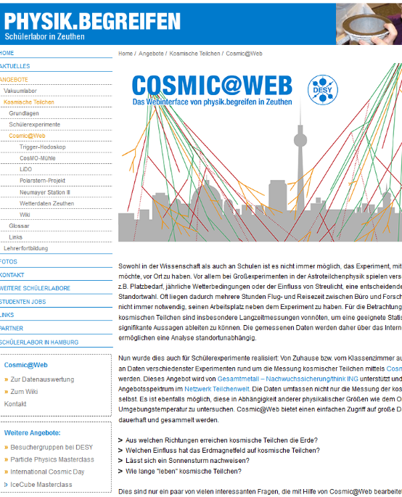
Cosmic@Web
http://cosmicatweb.desy.de
Webplattform
auswertbare Datensätze von neun Experimenten, u.a. vom Forschungsschiff Polarstern, Neumayer Station
Freies, wissenschaftliches Arbeiten
Lernen in verschiedenen Stadien
  Grundlagenwissen, Experimentbeschreibung, Bedienungsanleitung, Glossar, Literaturhinweise
2 Arbeitsmodi: Standard und erweitert
  ausführliche Analysen, Datenfilter,
  Anpassungen in der Darstellung

Slide 9
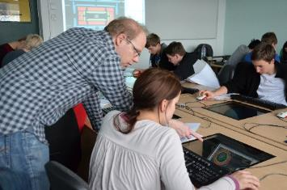
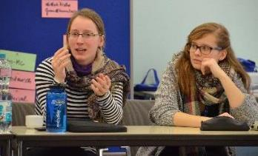
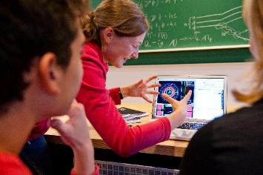
Zentrale Akteure = Junge Wissenschaftler/innen
www.teilchenwelt.de/mitmachen/vermittler
„Vermittler/innen“ = PhD, Masterand/innen
Durchführung Masterclasses
Betreuung Schülerforschungsarbeiten
Aufwandsentschädigung + Fahrtkosten
2-tägige Weiterbildung in Wissenschaftskommunikation, Vermittlung, Präsentationstechnik und Didaktik
(„Soft Skill Workshop“)
Eigener Gewinn: Motivation, Präsentationsfähigkeiten
(auch für Disputation und Bewerbungen)

Slide 10
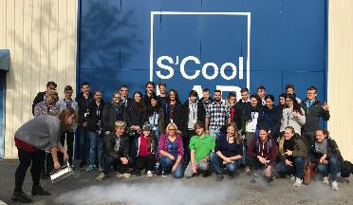
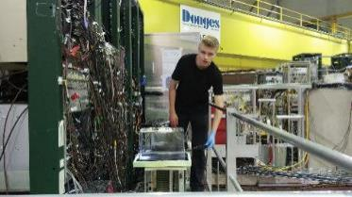
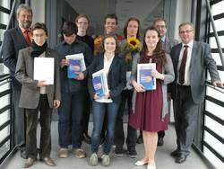
Forschungsmitarbeit
www.teilchenwelt.de/mitmachen/jugendliche/projekt-fach-und-forschungsarbeiten/
Jugendliche werden in Qualifizierungsstufen
in Austausch mit der Forschung gebracht
Workshops am CERN
  60 Jugendliche pro Jahr
  4-tägiges Besuchs- und Vortragsprogramm
Projektwochen am CERN
  10 Jugendliche pro Jahr
  14 Tage eigenes Forschungsprojekt
Forschungsarbeiten
  Projektarbeit, Besondere Lernleistung „BeLL“,
  5. Prüfungskomponente etc.
  Preise bei Jugend forscht,
  Dr. Hans Riegel-Fachpreis, etc.

Slide 11
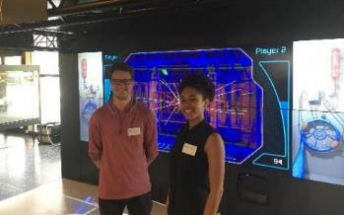
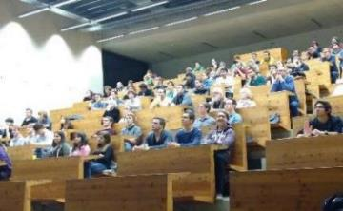
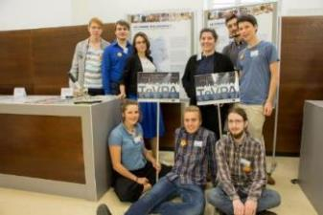
Nachwuchsförderung über Fellow-Programm
Fellows: junge Physik-Studierende, z.T. noch SchülerInnen
  bereits Forschungserfahrungen gesammelt durch Netzwerk Teilchenwelt
Vorteil für Forschungsgruppen
  Zugang zu hochmotivierten und vorgebildeten Studierenden
  Unterstützung für wiss. Aktivitäten (SHK, Konferenzen) und Outreach
Vorteil für Fellows
  Anbindung an Forschungsgruppen, Vernetzung lokal und bundesweit
  Weiterbildungsangebote wie Fellow-Schule
    FCC Meeting 2017 Berlin
    Dark Matter Day 2017 Aachen
    TeVPA Conference 2018 Berlin

Slide 12

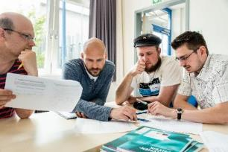
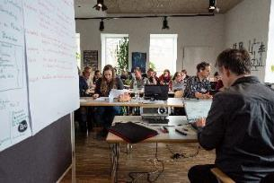
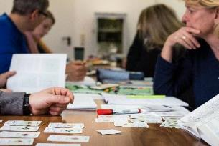
Extra-Programm: Lehrerfortbildungen
www.teilchenwelt.de/angebote/lehrerfortbildungen-forschung-trifft-schule/
„Forschung trifft Schule“
gefördert durch Dr. Hans Riegel-Stiftung
  Allgemeine Lehrerfortbildung
    Einführung in die Teilchenphysik mit Erarbeitung von Unterrichtssequenzen, 6 Termine pro Jahr
  Multiplikatoren-Seminar
    Vermittlung mit speziellem Fokus auf eigene Aus- und Weiterbildung von Lehrkräften, einmal jährlich
  Summer School am CERN
    6-tägiges Intensivprogramm mit vertiefter Theorie zu Eich-Symmetrien, Lagrange-Dichte und Feynman-Diagrammen
Umfangreiche Materialentwicklung, darunter
4-bändiges Unterrichtsmaterial für Schulen
www.teilchenwelt.de/tp

Slide 13
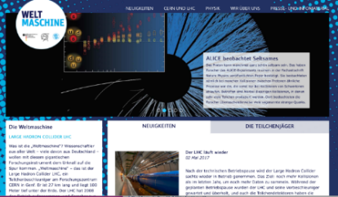

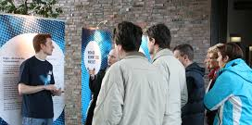

Weltmaschine
www.weltmaschine.de
Zentrale Infostelle für Öffentlichkeit,
Presse und Medien seit 2008
Exzellenter Kontakt zur Presse
  Pressematerial, Mediathek
  Zahlen und Fakten
vernetzt mit Wissenschaftler/innen
  Teilchenjäger
  Beiträge zu Teilchenwelt Newsletter
Zentrale Veranstaltungsorganisation
  Journalistentage, Pressesprechertag
  Tag der Weltmaschine
  Medientrainings f. WissenschaftlerInnen
Mobile Ausstellung
  In 43 Forschungsinstituten zu Gast

Slide 14
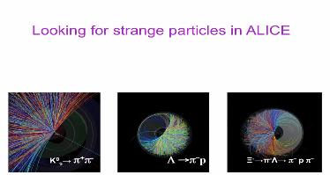
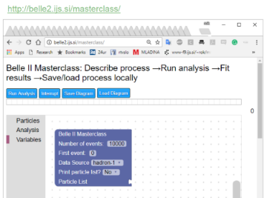
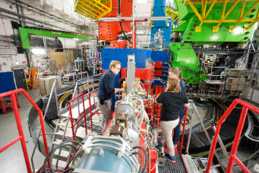
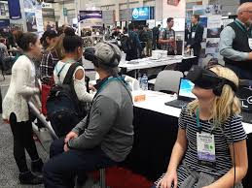
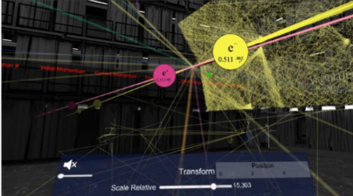
Angebote der Hadronen- und Kernphysik
Für Jugendliche
  Zwei ALICE Masterclasses
  Belle II Masterclass
  PANDA Masterclass (Konzept)
  MAMI Masterclass (Konzept)
  Teilchenphysik-Akademie Mainz
  …
Für allgemeine Öffentlichkeit
  VR für Belle II und ALICE
  …
Und vieles mehr (lokale Aktivitäten)

Slide 15
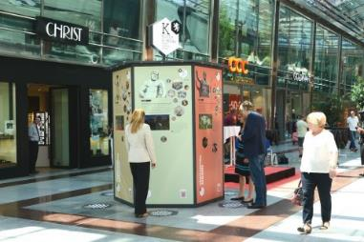
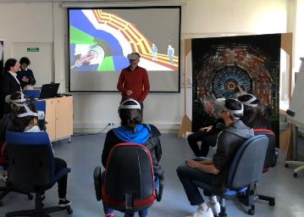
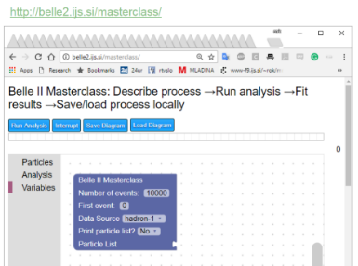
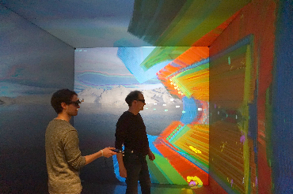
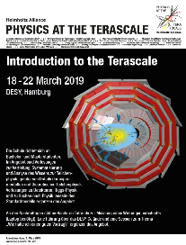
Arbeitspakete 1 - 3
→ Zielgruppe: breite Öffentlichkeit
Lange Nacht d. Wissenschaften, Tag d. offenen Tür, Highlights der Physik usw.
Mobiles Ausstellungsmodul
Virtual Reality Systeme
NEU
NEU
→ Zielgruppe: Jugendliche
Datenanalyse und Detektoren (Masterclasses, CERN-Programme, Forschungsprojekte)
Angebote der Kern- und Hadronenphysik
NEU
→ Zielgruppe: Studierende
Fellow-Programm: Praktika, HIlfskräfte,
Stammtische, Vorträge, Fellow-Treffen
Fellow-Schule
NEU

Slide 16
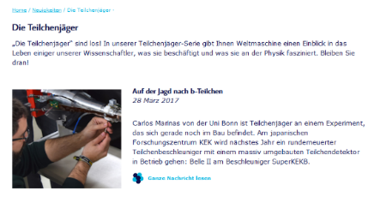
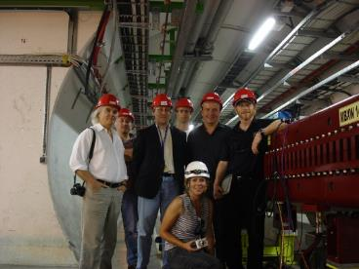
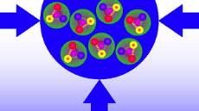

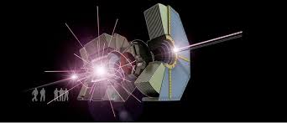

Arbeitspakete 4 - 6
→ Zielgruppe: Wissenschaftler/innen
Workshops zur Vermittlung von Teilchenphysik
Portraits Teilchenjäger
Medientraining
NEU
→ Zielgruppe: JournalistInnen
Pressestellen der Institute
Weltmaschine
Pressereise ans CERN
NEU
→ Zielgruppe: Projektteam und Standorte
Dokumentation, wiki, Datenbank, Materialien
Externe und interne Kommunikation
Integration neuer Gruppen / Themen
NEU

Slide 17
Möglichkeiten zur Beteiligung
Möglichkeiten zur Beteiligung
Masterclasses etc. für Jugendliche anbieten
VermittlerIn werden
Fellows einbinden
Weiterbilden in Wissenschafts-kommunikation
Schüler-forschungs-arbeiten betreuen
Lehrer-fortbildungen durchführen
Neue Angebote entwickeln: Masterclass, VR App, Kontext-material etc.
Vorhandene outreach-Aktivitäten einbinden
Mobiles Ausstellungs-modul buchen

Slide 18
www.teilchenwelt.de

